Slide 1
IV Semana de Qualidade da Informação do Transporte Aéreo
Registro de Tarifas Aéreas Domésticas Comercializadas
Frederico Ribeiro – ANAC/SAS/GEAC
São Paulo-SP, 8 de novembro de 2016

Slide 2
Sumário
Regulamentação
Sistema de Registro
Erros, Críticas e Inconsistências
Fiscalização
Atendimento ao Público Interessado
Apuração de Infrações
Gerência Técnica de Acompanhamento de Mercado – GTEC/GEAC/SAS

Slide 3
Regulamentação
Regulamentação sobre o RTADC:
Lei
Resolução
Portaria
Resolução ANAC nº 140/2010; e
Portaria ANAC nº 804/SRE/2010
Portaria ANAC nº 2.923/SAS/2016
!
Gerência Técnica de Acompanhamento de Mercado – GTEC/GEAC/SAS

Slide 4
Objeto e Abrangência
Objeto de registro:
Tarifas aéreas comercializadas (efetivamente vendidas) ao público adulto em geral em todas as linhas regulares domésticas de passageiros.
Abrangência:
Empresas brasileiras que exploram os serviços de transporte aéreo doméstico regular de passageiros.
Gerência Técnica de Acompanhamento de Mercado – GTEC/GEAC/SAS

Slide 5
Acesso ao sistema de registro
O Administrador Legal da empresa deve designar o(s) administrador(es) de usuários por documento assinado e endereçado à SAS/ANAC:
Agência Nacional de Aviação Civil
Superintendência de Acompanhamento de Serviços Aéreos
Setor Comercial Sul, Quadra 09, Lote C
Edifício Parque Cidade Corporate, Torre A, 5º andar
CEP 70308-200, Brasília-DF
Nome completo, CPF, telefone e e-mail;
Objetivo: segurança das informações.
Gerência Técnica de Acompanhamento de Mercado – GTEC/GEAC/SAS

Slide 6
Acesso ao sistema de registro
Níveis de acesso:
Funcionalidade | Usuário | Administrador de usuários
Envio de arquivo
Consulta ao histórico de envios
Alteração de senha e e-mail cadastrado e correção de nome
Alteração de conta ou CPF | x | x
Vinculação de novos usuários à empresa | x
A conta é vinculada de forma única e irreversível ao CPF
!
Gerência Técnica de Acompanhamento de Mercado – GTEC/GEAC/SAS

Slide 7
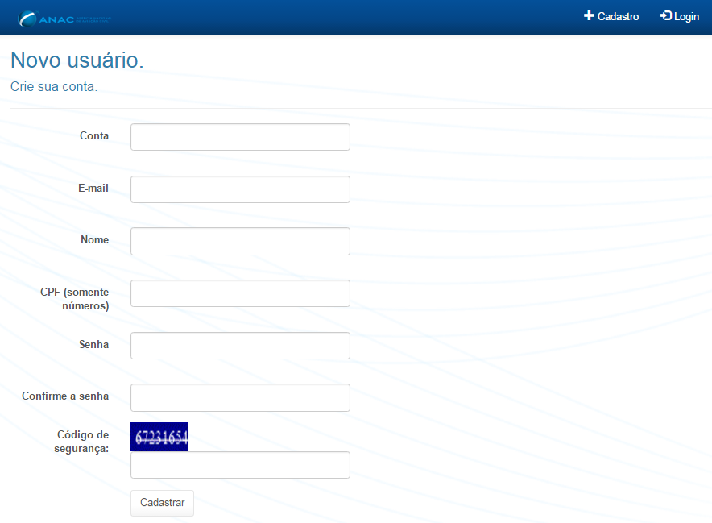
Acesso ao sistema de registro
Todos devem realizar o auto cadastro no sistema.
!
A conta é vinculada de forma única e irreversível ao CPF
Gerência Técnica de Acompanhamento de Mercado – GTEC/GEAC/SAS

Slide 8
Prazo e Composição do Registro
Prazo de Registro:
Até o último dia útil de cada mês, tendo por base os dados das passagens emitidas no mês imediatamente anterior.
Dados:
Aeroporto de origem;
Aeroporto de destino;
Valor da tarifa do serviço aéreo constante da passagem; e
Quantidade de assentos comercializados.
Gerência Técnica de Acompanhamento de Mercado – GTEC/GEAC/SAS

Slide 9
Prazo e Composição do Registro
Dados:
Origem/destino do passageiro, independentemente de escalas/conexões;
Se passagem corresponder a mais de um destino, deve ser fragmentada para representar os segmentos solicitados pelo passageiro;
Valores tarifários registrados → valores líquidos, após descontos eventualmente aplicados. Não deve incluir valores dos serviços opcionais, tarifas aeroportuárias ou valores de repasse a entes governamentais.
Gerência Técnica de Acompanhamento de Mercado – GTEC/GEAC/SAS

Slide 10
Prazo e Composição do Registro
Devem-se registrar!
Passagens emitidas por agências de viagens sem vinculação a pacotes terrestres/turísticos;
Passagens comercializadas no exterior;
Passagens comercializadas por meio de leilão;
Tarifas diferenciadas comercializadas a pessoas com deficiência, universitários, idosos;
Dados originários e novos dados de passagens reemitidas ou alteradas, sempre que houver nova passagem emitida;
Passagens correspondentes a voos extras que tenham sido aprovados em HOTRAN.
Gerência Técnica de Acompanhamento de Mercado – GTEC/GEAC/SAS

Slide 11
Condições e Circunstâncias Excludentes
Não devem compor o registro:
Tarifas de carga, de mala postal e de transporte aéreo não regular;
Tarifas vinculadas a pacotes terrestres/turísticos;
Tarifas corporativas;
Tarifas diferenciadas para empregados da empresa aérea, crianças (CHD, INF) ou grupos de passageiros;
Assentos gratuitos ou milhagem;
Passagens emitidas por outra empresa aérea;
Passagens canceladas, quando caracterizado erro de emissão;
Gerência Técnica de Acompanhamento de Mercado – GTEC/GEAC/SAS

Slide 12
Estrutura do Arquivo Eletrônico
Nome, extensão e conteúdo do arquivo padronizados;
Extensão “.txt” (codificação ANSI);
Exemplo de nome do arquivo: RTADCEBA20130720130829.txt
Campos delimitados por “;” (ponto e vírgula);
1;EBA;201307;20130829;8
2;SBEG;SBBR;100,19;200
2;SBEG;SBBR;150,99;300
2;SBBR;SBEG;100,19;50
2;SBBR;SBEG;150,99;80
2;SBBR;SBEG;50,00;15
2;SBGL;SBPA;300,00;347
2;SBGL;SBPA;400,00;150
Gerência Técnica de Acompanhamento de Mercado – GTEC/GEAC/SAS

Slide 13
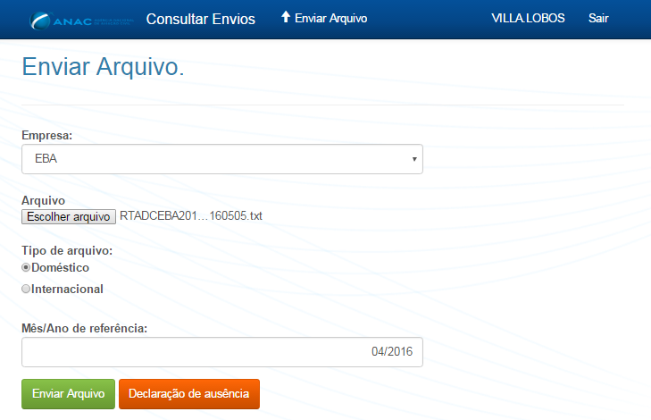
Procedimento de registro
Unicamente pelo sistema, utilizando o botão “Enviar Arquivo”;
Gerência Técnica de Acompanhamento de Mercado – GTEC/GEAC/SAS

Slide 14
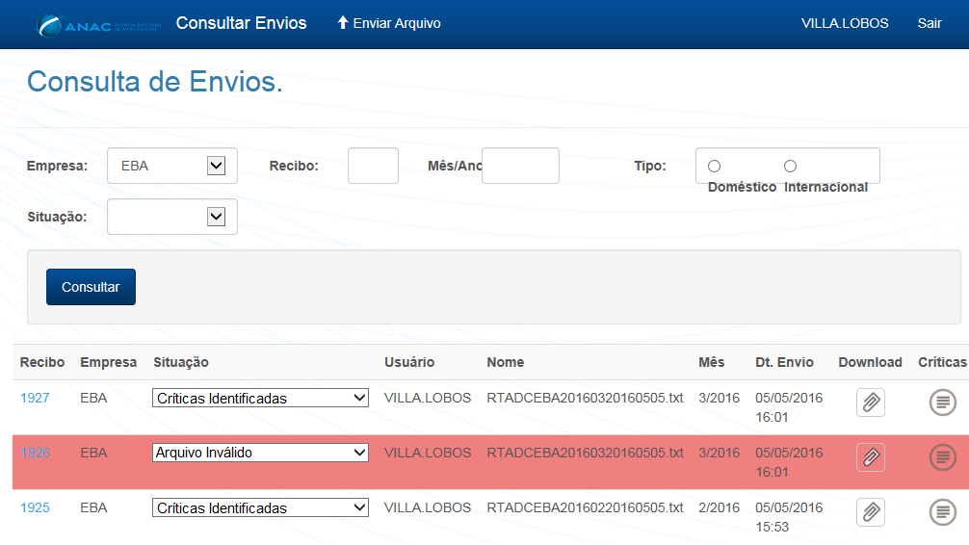
Procedimento de registro
Gerência Técnica de Acompanhamento de Mercado – GTEC/GEAC/SAS

Slide 15
Situações dos arquivos
Fim do prazo da Res. 140/2010
Transmissão
Processamento
automático
Validado Automaticamente
Arquivo Inválido
Arquivo Recebido
Críticas Identificadas
Gerência Técnica de Acompanhamento de Mercado – GTEC/GEAC/SAS

Slide 16
Erros, Críticas e Inconsistências
Erros
Características que, por si só, indicam não-conformidade com a Portaria nº 2.923/SAS/2016
Normalmente se referem ao formato do arquivo
Resultam na invalidação do arquivo
Críticas
Características que podem indicar inconsistências do arquivo
Devem ser avaliadas pela empresa
Arquivo Inválido
Críticas Identificadas
Gerência Técnica de Acompanhamento de Mercado – GTEC/GEAC/SAS

Slide 17
Erros, Críticas e Inconsistências
Inconsistências: não-conformidades do conteúdo do arquivo
Omissão de passagens que deveriam compor o registro
Inclusão de passagens que deveriam ser excluídas
Registro com dados incorretos
Erro no valor da tarifa
Erro na identificação de origem e destino
Erro na quantidade de assentos
Devem ser corrigidas sempre que identificadas
A correção voluntária previamente à identificação pela ANAC isenta a empresa de penalização quanto à inconsistência
Gerência Técnica de Acompanhamento de Mercado – GTEC/GEAC/SAS

Slide 18
Situações dos arquivos
Fim do prazo da Res. 140/2010
Transmissão
Processamento
automático
Validado Automaticamente
Arquivo Inválido
Arquivo Recebido
Validado pós-análise
Críticas Identificadas
Rejeitado pós-análise
A empresa deve verificar se as críticas representam inconsistências e, caso positivo, retificar e reenviar dentro do prazo.
Fiscalização ANAC. Comunicação com a empresa por e-mail.
Gerência Técnica de Acompanhamento de Mercado – GTEC/GEAC/SAS

Slide 19
Situações dos arquivos
Fim do prazo da Res. 140/2010
Validado Automaticamente
Se a empresa retificar e retransmitir um arquivo, a qualquer tempo:
Arquivo Inválido
Validado pós-análise
Críticas Identificadas
Rejeitado pós-análise
Arquivo Substituído
Gerência Técnica de Acompanhamento de Mercado – GTEC/GEAC/SAS

Slide 20
Situações dos arquivos
Fim do prazo da Res. 140/2010
Validado Automaticamente
Rejeitado pós-processamento
Se a ANAC identificar inconsistência em um arquivo previamente validado:
Arquivo Inválido
Validado pós-análise
Críticas Identificadas
Rejeitado pós-análise
Gerência Técnica de Acompanhamento de Mercado – GTEC/GEAC/SAS

Slide 21
Situações dos arquivos
Fim do prazo da Res. 140/2010
Validado Automaticamente
Rejeitado pós-processamento
Arquivo Inválido
Arquivo Recebido
Validado pós-análise
Críticas Identificadas
Erro no processamento
Rejeitado pós-análise
Arquivo Substituído
Gerência Técnica de Acompanhamento de Mercado – GTEC/GEAC/SAS

Slide 22
Ausência de Passagens Emitidas
Se a empresa não emitiu passagens com dados de tarifas passíveis de registro → comunicar à ANAC;
Prazo: até o último dia útil do mês subsequente.

Slide 23
Inconsistências comuns
Principais críticas no RTADC:
Comparação da quantidade de assentos comercializados com o histórico;
Aumento ou redução significativos
Pares de aeroportos novos ou descontinuados
Comparação da tarifa com o histórico
Aumento significativo
Comparação da tarifa e Yield com parâmetros de referência
Muito altos ou muito baixos
Gerência Técnica de Acompanhamento de Mercado – GTEC/GEAC/SAS

Slide 24
Inconsistências comuns
Segmentação de passagens com múltiplos trechos
Quais os critério para diferenciar entre pontos de conexão e destinos intermediários?
Se passageiro solicitou, na compra:
Origem | Destino | Data/Hora | Tarifa
SBSP | SBBR | 22/jul 08:00 | R$ 500,00
SBBR | SBEG | 22/jul 12:00 | R$ 400,00
SBEG | SBBE | 24/jul 09:00 | R$ 450,00
SBBE | SBGL | 25/jul 18:00 | R$ 730,00
Congonhas para Manaus em 22/jul + Manaus para Belém em 24/jul + Belém para Galeão em 25/jul
SBSP;SBEG;900,00;1 SBEG;SBBE;450,00;1 SBBE;SBGL;730,00;1
Congonhas para Manaus em 22/jul + Manaus para Galeão em 24/jul
SBSP;SBEG;900,00;1 SBEG;SBGL;1180,00;1
Gerência Técnica de Acompanhamento de Mercado – GTEC/GEAC/SAS

Slide 25
Inconsistências comuns
Passagens alteradas, canceladas e reemitidas
Passagem original
Origem | Destino | Data | Tarifa
SBCF | SBSV | 10/jul | R$ 600,00
SBSV | SBCF | 17/jul | R$ 500,00
SBCF;SBSV;600,00;1
SBSV;SVCF;500,00;1
Passagem alterada
Origem | Destino | Data | Tarifa | Tx remarcação | Pgto adicional
SBCF | SBSV | 10/jul | R$ 600,00 | n/a | n/a
SBSV | SBCF | 15/jul | R$ 900,00 | R$ 150,00 | R$ 550,00
SBSV;SVCF;900,00;1
Gerência Técnica de Acompanhamento de Mercado – GTEC/GEAC/SAS

Slide 26
Recomendações
Automatizar o processo de geração do arquivo e minimizar a intervenção manual, com vistas a assegurar a sua institucionalização, a padronização, a continuidade e a integridade;
Estabelecer rotina mensal para a verificação da consistência e da precisão dos dados a serem registrados;
Estabelecer rotina mensal para atualização dos parâmetros e filtros desenvolvidos para as condições e circunstâncias excludentes de registro (tourcode/promocode);
Gerência Técnica de Acompanhamento de Mercado – GTEC/GEAC/SAS

Slide 27
Fiscalização
Tempestividade
Arquivo nas situações “Validado Automaticamente” ou “Críticas Identificadas” até as 23:59, horário de Brasília, do último dia útil do mês subsequente ao mês de referência
Consistência
Se “Críticas Identificadas”: É responsabilidade da empresa avaliar as críticas e, caso identifique inconsistência, retificar e retransmitir o arquivo até as 23:59, horário de Brasília, do último dia útil do mês subsequente ao mês de referência
Gerência Técnica de Acompanhamento de Mercado – GTEC/GEAC/SAS

Slide 28
Fiscalização
Consistência
Fiscalização da ANAC: após o fim do prazo
Comunicação com empresa por e-mail (se necessário)
Se identificar inconsistência correspondente a alguma crítica previamente informada: infração – fornecimento de dados inconsistentes
Se identificar inconsistência que não tenha correspondência com as críticas previamente informadas: prazo de 3 dias para retificação
!
Gerência Técnica de Acompanhamento de Mercado – GTEC/GEAC/SAS

Slide 29
Fiscalização
A ANAC poderá requisitar a apresentação de quaisquer documentos necessários à verificação da consistência e precisão dos dados registrados (Res. 140, art. 12)
Empresas devem arquivar:
O arquivo de registro e o recibo de transmissão da GEAC por, no mínimo, 5 anos;
Cópia dos comprovantes de todas as passagens comercializadas e arquivo analítico por 2 anos:
identificação da passagem; data da venda; tarifa; aeroportos de origem e destino; e identificação da condição de exclusão do registro, no caso das passagens que não o estejam compondo.
!
Gerência Técnica de Acompanhamento de Mercado – GTEC/GEAC/SAS

Slide 30
Resumindo:
Portaria nº 2.923/SAS/2016
Resumindo: o que não muda
Metodologia de geração do arquivo
Gerência Técnica de Acompanhamento de Mercado – GTEC/GEAC/SAS

Slide 31
Resumindo:
Portaria nº 2.923/SAS/2016
Resumindo: o que muda
Profissionais deverão realizar o auto cadastro no sistema;
Empresas deverão designar os “Administradores de usuários”, que poderão vincular outros usuários à empresa;
O envio e acompanhamento passará a ser pelo sistema;
As críticas e erros serão apresentados automaticamente;
As empresas deverão analisar as críticas e erros e, se necessário, retificar o arquivo dentro do prazo (até o último dia útil do mês subsequente)
Após o fim do prazo, ANAC iniciará a fiscalização.
Inconsistências relacionadas a críticas previamente apresentadas → Auto de Infração
Empresas deverão arquivar todas as passagens e arquivo analítico por 2 anos
Gerência Técnica de Acompanhamento de Mercado – GTEC/GEAC/SAS

Slide 32
Atendimento ao Público Interessado
Obrigações da empresa:
Condições de aplicação das bases tarifárias vigentes → disponíveis para consulta pelo público em todos os pontos de venda e de atendimento;
Condições de aplicação claras, objetivas e em língua portuguesa;
Valores tarifários e correspondentes condições de aplicação devem ser mantidas na empresa por 2 anos e disponíveis para consulta pelo público em geral.
Gerência Técnica de Acompanhamento de Mercado – GTEC/GEAC/SAS

Slide 33
Apuração de Infrações
Regulamentação:
Resolução ANAC nº 25/2008; e
Instrução Normativa ANAC nº 08/2008.
Gerência Técnica de Acompanhamento de Mercado – GTEC/GEAC/SAS

Slide 34
Apuração de Infrações
Prazo de apresentação da defesa
Vinte dias contados da data da ciência da autuação, excluindo-se da contagem o dia do começo e incluindo-se o do vencimento. Os prazos se iniciam independentemente da ocorrência de sábados, domingos ou feriados. Caso o vencimento do prazo ocorra em dia não útil, considerar-se-á o dia útil subsequente.
Quem pode apresentar a defesa?
O autuado ou seu representante legal, devidamente habilitado.
A quem endereçar a defesa?
Ao emissor, indicado no auto de infração
Protocolar em qualquer unidade da ANAC ou enviar por via postal
Gerência Técnica de Acompanhamento de Mercado – GTEC/GEAC/SAS

Slide 35
Apuração de Infrações
Quais são os valores das multas aplicáveis?
Definidos nos anexos da Resolução ANAC nº 25/2008;
Desconto de 50% em caso de requerimento e desistência de defesa, observando tempestividade (Instrução Normativa nº8/2008, art. 61).
Conduta | Capitulação | Valor da Multa
Descumprimento do prazo para remessa dos dados | Art. 302, inciso III, alínea “u” do CBA | De R$ 4.000,00 a R$ 10.000,00
Fornecimento de dados inexatos | Art. 299, inciso V do CBA | De R$ 4.000,00 a R$ 10.000,00
Recusa de apresentação de informações | Art. 299, inciso VI do CBA | De R$ 8.000,00 a R$ 20.000,00
Gerência Técnica de Acompanhamento de Mercado – GTEC/GEAC/SAS

Slide 36
Obrigado!
Superintendência de Acompanhamento de Serviços Aéreos
Gerência de Acompanhamento de Mercado
Gerência Técnica de Análise Econômica
(61) 3314-4394 / geac@anac.gov.br

